Slide 1
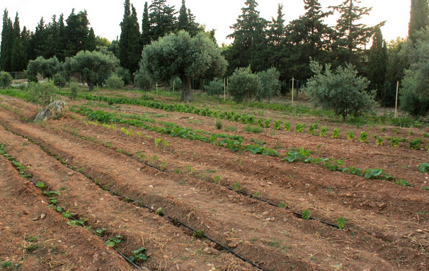
Βιόσφαιρα είναι μία περιοχή στην οποία υπάρχουν ζωντανοί οργανισμοί
Παράδειγμα
βιόσφαιρα μπορεί να είναι ο χώρος ενός χωραφιού.

Slide 2
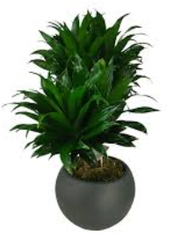
Βιόσφαιρα είναι μία περιοχή στην οποία υπάρχουν ζωντανοί οργανισμοί
Παράδειγμα
βιόσφαιρα μπορεί να είναι μια γλάστρα.

Slide 3
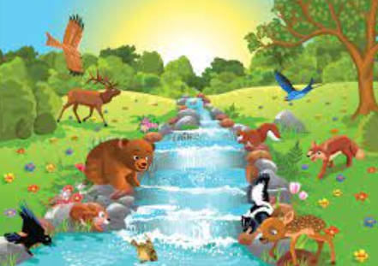
Γενικά ποικιλομορφία σημαίνει ότι έχω πολλά και διαφορετικά πράγματα
Παράδειγμα
Σε ένα δάσος έχω ποικιλομορφία φυτών δηλαδή σε αυτό το δάσος υπάρχουν πολλά και διαφορετικά φυτά.

Slide 4
Στη περιοχή μιας βιόσφαιρας (π.χ. σε ένα δάσος) υπάρχει μεγάλη ποικιλομορφία οργανισμών, οι οποίοι διαφέρουν στην εμφάνιση, στη συμπεριφορά ή στον τρόπο με τον οποίο ζουν.
Ορισμένοι οργανισμοί ωστόσο παρουσιάζουν και ομοιότητες.
Για παράδειγμα, ένας αετός και ένα χελιδόνι έχουν πολλές διαφορές, και τα δύο όμως είναι ζώα, γεννούν αυγά, έχουν φτερά και πετούν

Slide 5
Για να μπορέσουμε να μελετήσουμε τους οργανισμούς, τους χωρίζουμε σε ομάδες, με βάση τις ομοιότητές τους.
Για παράδειγμα, το θυμάρι και την ελιά τα βάζουμε στην ομάδα (δηλαδή τα κατατάσσουμε) των φυτών,
ενώ ο σκύλος, η γάτα, το χελιδόνι και η τσιπούρα κατατάσσονται στα ζώα.

Slide 6
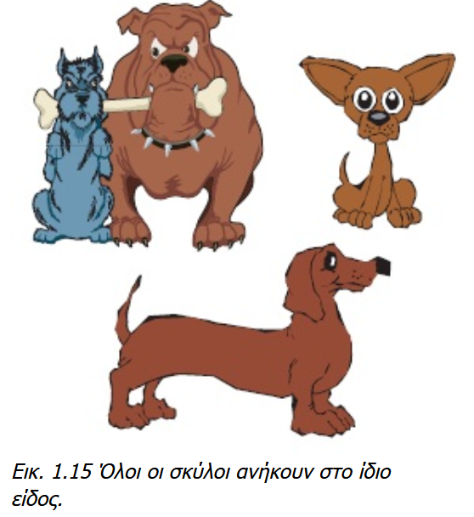
ΕΙΔΟΣ
Μια ομάδα οργανισμών, που μοιάζουν και μπορούν να ζευγαρώσουν και να δώσουν απογόνους (παιδιά), οι οποίοι μπορούν με τη σειρά τους να δώσουν και αυτοί απογόνους, ανήκουν στο ίδιο είδος.
Παράδειγμα
όλοι οι σκύλοι ανήκουν στο ίδιο είδος

Slide 7
ΒΑΣΙΛΕΙΑ
Οι επιστήμονες ομαδοποίησαν (έβαλαν σε ομάδες) τους οργανισμούς ανάλογα με τις βασικές τους ομοιότητες και τους κατέταξαν σε πέντε βασίλεια:
τα ζώα
τα φυτά
τους μύκητες (μονοκύτταροι φυτικοί οργανισμοί)
τα πρώτιστα (τα περισσότερα Πρώτιστα είναι οργανισμοί με ένα ευκαρυωτικό κύτταρο, και δεν ανήκουν στα φυτά)
τα μονήρη (τα κύτταρά τους δεν περιέχουν πυρήνα, είναι βακτήρια, κυανοφήκη)

Slide 8
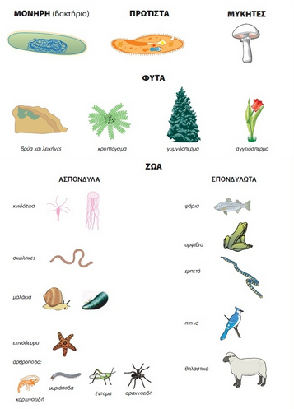
ΒΑΣΙΛΕΙΑ

